Slide 1
شیمی عمومی
(رشته فرش)
بسم الله الرحمن الرحیم
دکتر حسن خاتمی
استادیار گروه فرش - دانشکده معماری و هنر
دانشگاه کاشان

Slide 2
مقدمه ای بر مفهوم عنصر
500 سال قبل از میلاد مسیح – تالس:
هر چیز در جهان مادی از آب تشکیل شده است.
400 سال قبل از میلاد مسیح – افلاطون:
جهان از چهار عنصر آب، خاک، آتش و هوا تشکیل شده است.
آتش
خشکی
خاک
گرمی
سردی
هوا
رطوبت
آب

Slide 3
این تفکزات تنها مبتنی بر مشاهده کردن عام، اندیشیدن و نتیجه گیری بدون امتحان و آزمایش بود.
در سال 1661 رابرت بویل در کتاب «شیمیدان شکاک» مفهوم تازه ای از عنصر را معرفی کرد.
«عنصر ماده ای است که
نمی توان آن را به مواد ساده تری تبدیل کرد»
با این تعریف رابرت بویل شیمی راعلمی تجربی نامید و دانشمندان زمان خود را به پژوهش های علمی و آزمایش و تجربه در زمینه شیمی و شناخت مواد دعوت کرد.

Slide 4
نظریه ی اتمی دالتون
ماده از ذره های تجزیه ناپذیری به نام اتم ساخته شده است.
همه ی اتم های یک عنصر مشابه یک دیگرند.
اتم ها نه بوجود می آیند و نه از بین می روند.
همه ی اتم های یک عنصر جرم یک سان و خواص شیمیایی مشابهی دارند.
اتم های عنصرهای مختلف به هم متصل میشوند و مولکول ها را به وجود می آورند.
در هر مولکول از یک ترکیب معین، همواره نوع و تعداد نسبی اتم های سازنده ی آن یکسان هستند.
واکنش های شیمیایی شامل جابه جایی اتم ها یا تغییر در شیوه ی اتصال آن ها در مولکول است. در این واکنش ها اتم ها خود تغییری نمی کند.

Slide 5
ذره های زیر اتمی
1- الکترون
1- پرتو کاتدی
2- ویژگیهای پرتوی کاتدی
2- پروتون
واحد بار الکتریکی
3- نوترون
3- ویژگی های الکترون

Slide 6
الکترون
کشف الکتریسیته ساکن در قرن 19
جرج جانستون استونی در سال 1874 بر اساس کارهای فارادی فرض کرد که در اتم واحدهای بار الکتریکی وجود دارد و نام این واحدها را الکترون نامید.
این فرض زمانی به عنوان یک واقعیت پذیرفته شد که پدیده شگفت انگیزی در فیزیک به نام ”پرتوی کاتدی“ کشف شد.

Slide 7
پرتوی کاتدی
افزایش فشار الکتریکی 10000 ولت
تخلیه هوای داخل لوله
ولتاژ زیاد
کاتد
آند
آغشته به ماده ی فلوئورسنت
روی سولید ZnS
پرتوی کاتدی، پرتوی است که در مسیر مستقیم از کاتد به سمت آند جریان می یابد.

Slide 8
ویژگیهای پرتوهای کاتدی
پرتوی کاتدی در مسیر مستقیم حرکت میکند و ماهیت ذره ای دارد
ورقه فلزی
کاتد
سایه ورقه فلزی
آند
دیواره لوله در اثر تابش اشعه کاتدی روشن می شود

Slide 9
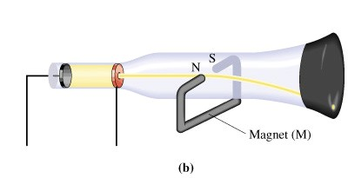
جی جی تامسون: چنانچه درمسیر پرتوهای کاتدی میدان مغناطیسی قرار دهیم، این پرتوها از مسیر منحرف می شوند.

Slide 10
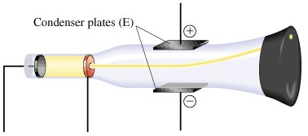
3- هرگاه درمسیر پرتوهای کاتدی یک میدان الکتریکی قرار دهیم، (به کمک صفحات باردار الکتریکی )این پرتوها به سمت قطب مثبت منحرف می شوند.
این پرتوها از ذره هایی با بار منفی تشکیل شده است.

Slide 11
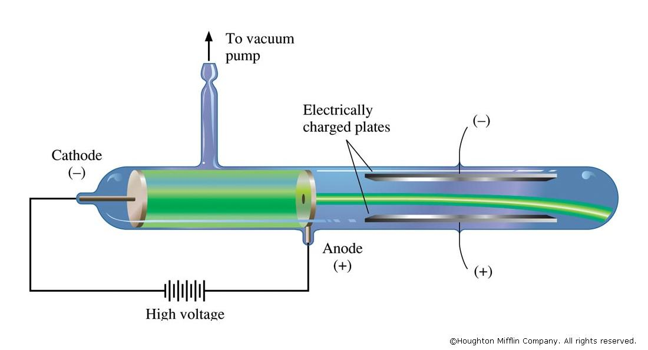
ویژگیهای پرتوی کاتدی بستگی به جنس فلز مورد استفاده در کاتد و گاز داخل لوله ندارد. بنابراین ذرات تشکیل دهنده ی پرتوی کاتدی به طور یکسان در همه مواد وجود دارند.
ذره های تشکیل دهنده ی پرتوی کاتدی همان الکترون ها هستند که از اجزای تشکیل دهنده اتم می باشند.

Slide 12
ویژگیهای الکترون
در سال 1897 تامسون توانست نسبت بار به جرم e/m الکترون را تعیین کند: C/g 10⁸ × 1/76-
(C نشانه کولن یا واحد بار الکتریکی می باشد)
در سال 1900 روبرت میلیکان موفق شد تا بار الکترون را تعیین کند: C -1/602 X 10 ⁻¹⁹
با استفاده از دو عدد به دست آمده در آزمایش های تامسون و میلیکان، جرم الکترون به صورت زیر محاسبه می شود:
e/m= -1/602 X 10 ⁻¹⁹ C /m = 10⁸ × 1/76- C/g
m= -1/602 X 10 ⁻¹⁹ / 10⁸ × 1/76- = 9/10 X 10 ^{-28 g}

Slide 13
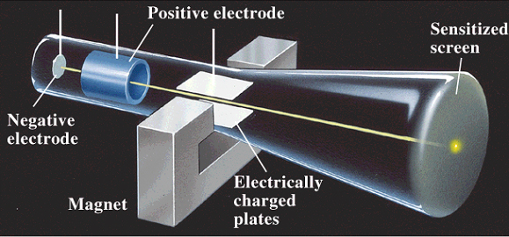
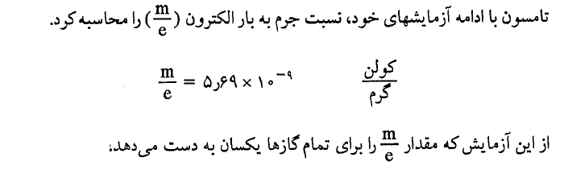
آزمایش تامسون و تعیین m/e الکترون
(اشعه ی کاتدیک)
تامسون برای این که بتواند m/e اشعه ی کاتدیک را تعیین کند آن را به طور همزمان تحت تاثیر دو میدان الکتریکی و مغناطیسی عمود بر هم قرار داد و شدت یکی از میدان ها را ثابت و شدت میدان دیگر را طوری تغییر داد که اشعه ی کاتدیک از مسیر خود منحرف نشود.

Slide 14
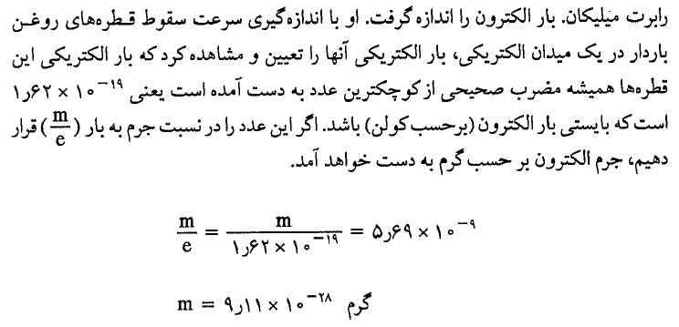
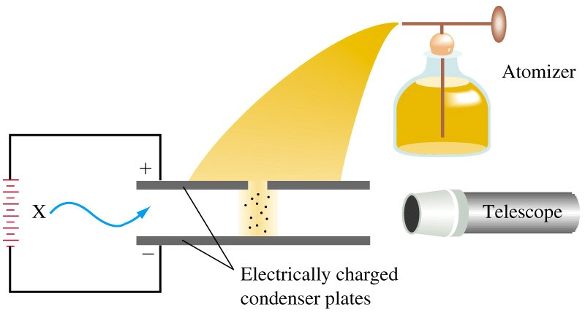
آزمایش میلیکان و تعیین بار و جرم الکترون

Slide 15
پروتون
اتم ها از نظر الکتریکی خنثی هستند. پس باید ذره ای با بار مثبت در اتم وجود داشته باشد.
الکترون ها ذرات بسیار سبک هستند. پس باید ذره یا ذره هایی با جرم بسیار بیشتر وجود داشته باشند تا وجود آنها سنگین تر بودن اتم نسبت به الکترون را توجه کند.
جرم آن برابر g 1/6725 X 10 ⁻²⁴
این مقدار 1837 مرتبه بیش تر از جرم الکترون است.

Slide 16
واحد بار الکتریکی
بار الکتریکی الکترون:
C ⁻¹⁹ 10 × 1/60- = یک واحد بار منفی (1-)
بار الکتریکی پروتون:
C ⁻¹⁹ 10 × 1/60+ = یک واحد بار مثبت (1+)
اگر تعداد الکترون ها و پروتون ها برابر باشد = اتم خنثی
اگر اتمی الکترون از دست داده باشد = X¹⁺ کاتیون
اگر اتمی الکترون دریافت کند = X¹⁻ آنیون

Slide 17
نوترون
در مقایسه جرم اتم هیدروژن (یک الکترون و یک پروتون) با اتم هلیم (دو الکترون و دو پروتون)، هرگاه از جرم ناچیز الکترون صرف نظر کنیم، این نسبت در اندازه گیری تجربی 1 به 4 است.
رادفورد وجود ذره ای با جرم تقریبا برابر با پروتون و بدون بار الکتریکی را پیش بینی کرد.
چادویک در سال 1932 در حین آزمایشات هسته ای این ذره را کشف کرد و نام این ذره را ”نوترون“ نامید.
جرم نوترون کمی بیش تر از جرم پروتون است:
g 1/67495 X 10 ⁻²⁴

Slide 18
مفاهیم مربوط به ذره های زیر اتمی
1- عدد اتمی
2- عدد جرمی
3- ایزوتوپ
4- جرم اتمی
5- جرم اتمی متوسط

Slide 19
عدد اتمی (Z)
تعداد پروتون های هسته ی هر عنصر را عدد اتمی آن عنصر می گویند.
در پایین و سمت چپ علامت اختصاری عنصر.
₁₁Na Z=11
1H Z=1
2He Z=2
در یک اتم خنثی تعداد پروتون ها برابر تعداد الکترون ها است.
₈O Z = n(p) = n(e) = 8
ماهیت شیمیایی اتم یک عنصر توسط عدد اتمی آن تعیین میگردد.
عدد اتمی یک عنصر عدد صحیح است و مکان آن عنصر را در جدول تناوبی مشخص می کند.

Slide 20
عدد جرمی (A)
مجموع تعداد نوترون ها و پروتون های هسته ی اتم یک عنصر.
در بالا و سمت چپ علامت اختصاری.
A = Z + N
₁₁²³Na
به جز اتم هیدوژن معمولی که تنها یک پروتون دارد، هسته اتم ها هم پروتون و هم نوترون دارد. ₁¹H
عدد جرمی اتم هایی از یک عنصر، ممکن است با هم متفاوت باشند.

Slide 21
ایزوتوپ
عدد اتمی (Z) یکسان و عدد جرمی (A) متفاوت. (تفاوت تعداد نوترون ها)
سه ایزوتوپ هیدروژن:
”پروتیم“ یا هیدروژن معمولی ₁¹H
”دوتریم“ یا هیدروژن سنگین (یک پروتون و یک نوترون) ₁²H یا ₁²D
”تریتیم“ یا هیدروژن پرتوزا (یک پروتون و دو نوترون) ₁³H یا ₁³T

Slide 22
به جز H که ایزوتوپ های آن نامهای متفاوتی دارند، عنصرهای دیگر با عدد جرمی آن ها مشخص می شوند. (²⁰Ne) 20 (²¹Ne) 21 (²²Ne) 22 (₁₇³⁷Cl) 37 (₁₇³⁵Cl) 35
فراوانی ایزوتوپ های یک عنصر در طبیعت یکسان نیست. 25% (₁₇³⁷Cl) 37 75% (₁₇³⁵Cl) 35
پایداری ایروتوپ ها با یکدیگر تفاوت دارند.
خواص شیمیایی یکسان ولی خواص فیریکی متفاوت دارند.

Slide 23
جرم اتم (جرم اتمی)
1/12 جرم اتم فراوان ترین ایزوتوپ کرین با عدد جرمی (¹²C) 12
واحد جرم اتمی amu (atomic mass unit)
جرم یک اتم بر حسب واحد جرم اتمی
یا amu را جرم اتمی آن عنصر می گویند
جرم پروتون و نوترون تقریباً amu 1
جرم الکترون تقریباً amu 1/2000
لذا با در نظر گرفتن تعداد پروتون و نوترون های هسته ی اتم هر عنصر (عدد جرمی A) جرم آن اتم آن عنصر را به طور تقریبی تعیین می کنیم.

Slide 24
جرم |  | بار الکتریکی | نماد | نام ذره
g | amu
²⁸⁻10 × 9/109 | 0/0005 | 1 - | ₋₁⁰e | الکترون
²⁴⁻10 × 1/673 | 1/0073 | 1 + | ₁¹p | پروتون
²⁴⁻10 × 1/675 | 1/0087 | 0 | ₀¹n | نوترون

Slide 25
جرم اتمی متوسط
هر ایزوتوپ جرم اتمی مخصوص به خود دارد.
am = (am₁ x %F₁) + (am₂ x %F₂) + …
am = جرم اتمی متوسط
F % = درصد فراوانی یک ایزوتوپ
am = جرم اتمی همان ایزوتوپ
____

Slide 26
مثال 1
فراوانی ایزوتوپ های طبیعی کربن 12 و کربن 13 به ترتیب 98/9 % و 1/10 % است.
جرم اتمی کربن 13 برابر amu 13/00335
جرم اتمی کربن 12 برابر amu12/0000
جرم اتمی متوسط ؟
am = (12 x 98.9/100) + (13.00335 x 1.10/100)
am = 1186.8/100 + 124.3/100
am = 11.867 + 0.143
am = 12.02 amu

Slide 27
مثال 2
سیلیسیم سه ایزوتوپ با جرم اتمی amu 27.98، amu 28.98 و amu 29.97 به ترتیب با فراوانی 92.21، 4.70 و 3.09 درصد دارد. جرم اتمی متوسط این عنصر را حساب کنید.
= جرم اتمی متوسط
(29.97 × 0.0309) + (28.98 × 0.047) + (27.98 × 0.9221) =
(0.926) + (1.362) + (25.800) =
28.09 = amu

Slide 28
عدد اتمی
1 H هیدروژن
نماد شیمیایی
نام عنصر
 | 1 | 2 | 13 | 14 | 15 | 16 | 17 | 18
 | I | II | III | IV | V | VI | VII | VIII
1 | 1 H هیدروژن |  |  |  |  |  |  | 2 He هلیم

Slide 29
از حوصله شما متشکرم!

